Slide 1
Муниципальное автономное дошкольное образовательное учреждение
центр развития ребенка – детский сад №44 «Серебряное копытце»
Командное взаимодействие педагогов как условие эффективной реализации инновационного проекта «Театрально-музыкальная деятельность в работе с детьми
с ограниченными возможностями здоровья»
17 апреля 2025 г.
МО Сухой Лог

Slide 3
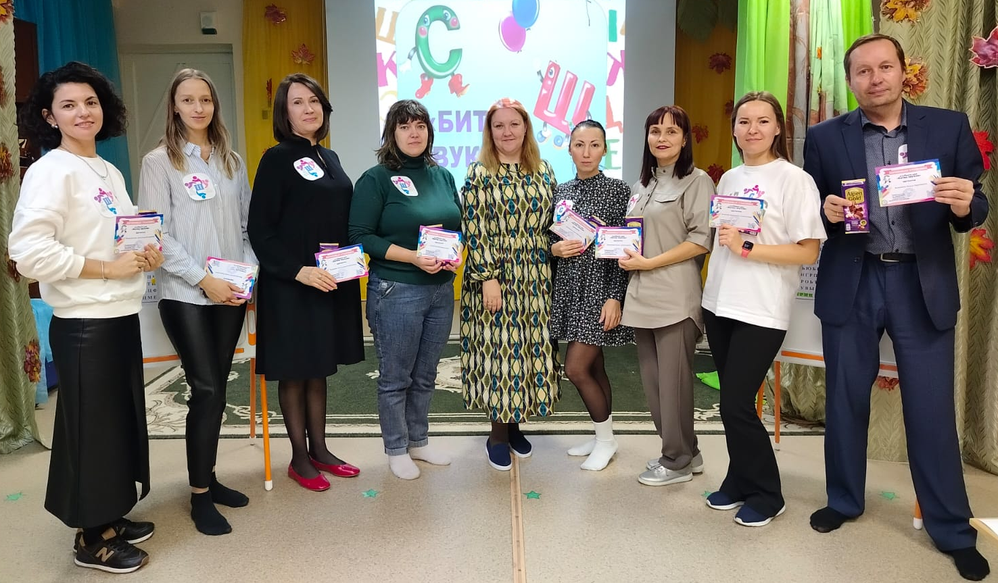

Slide 4
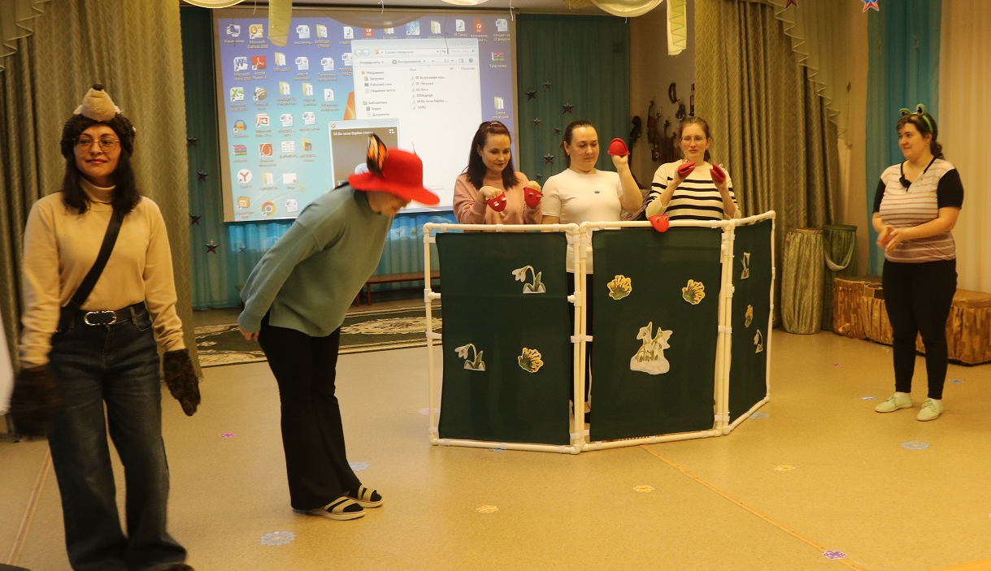
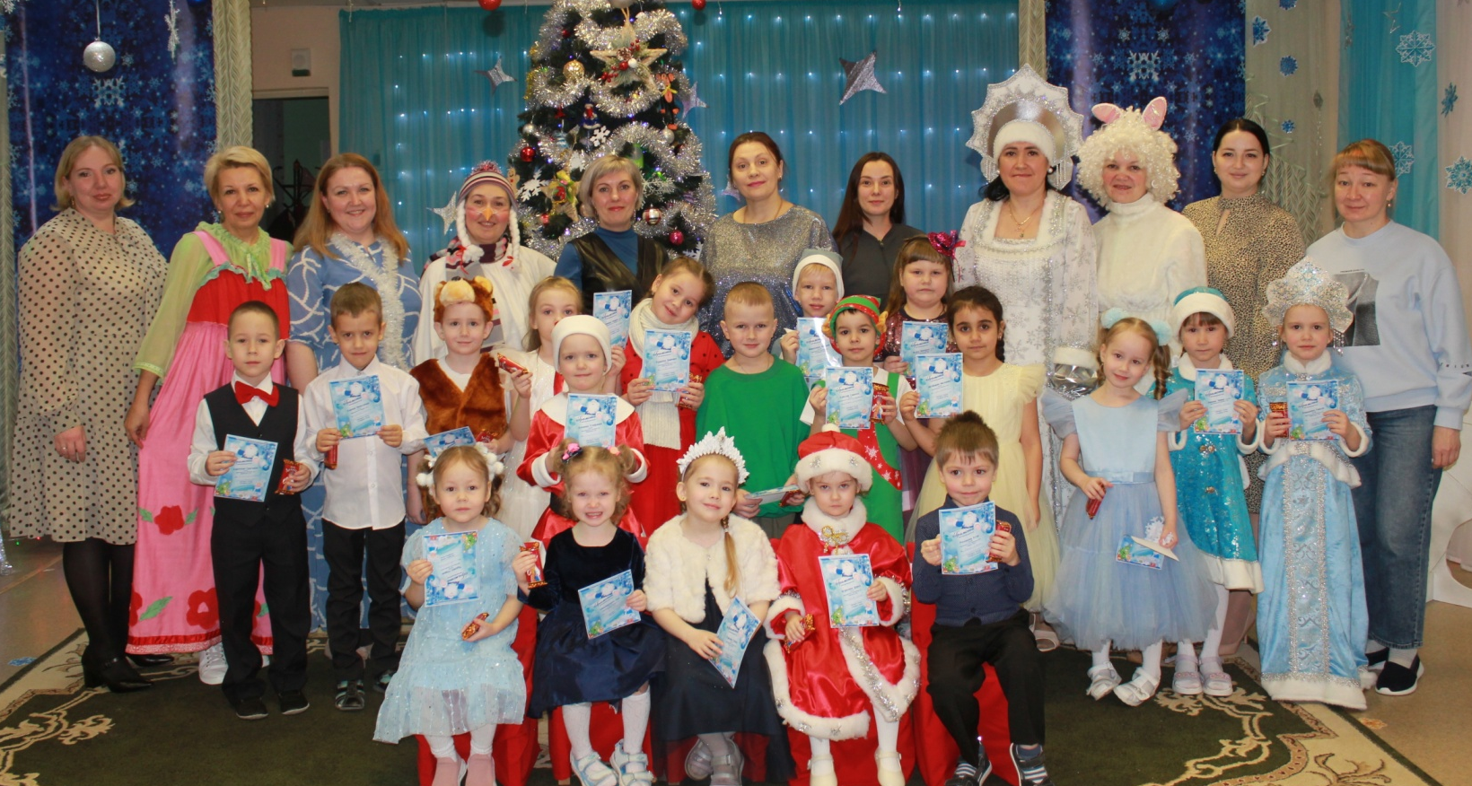

Slide 5
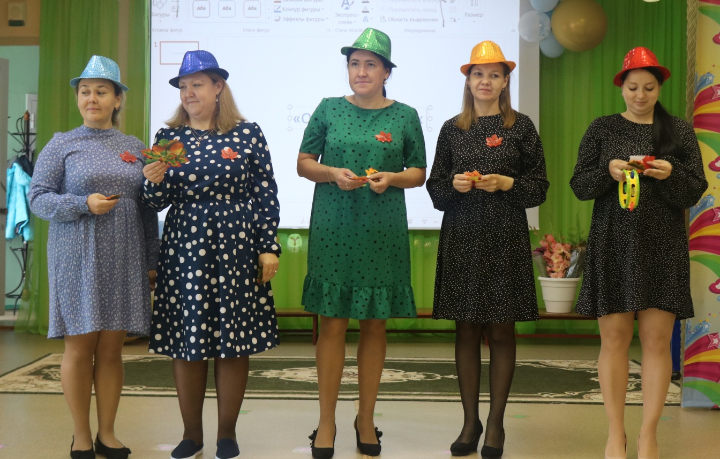

Slide 6
Преимущества командной работы
Возможность выполнения сложных задач
Достижение более быстрых результатов
Использование коллективного знания, навыков, опыта
Сплочение коллектива
Повышение ответственности
Возможность профессионального и карьерного роста

Slide 7
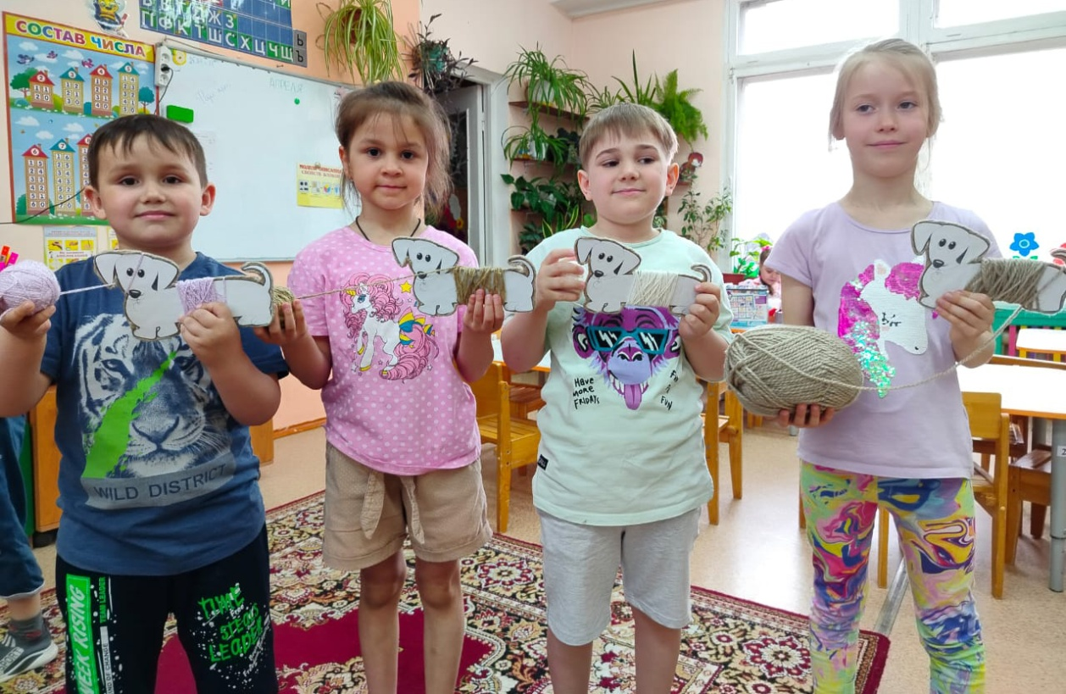

Slide 8
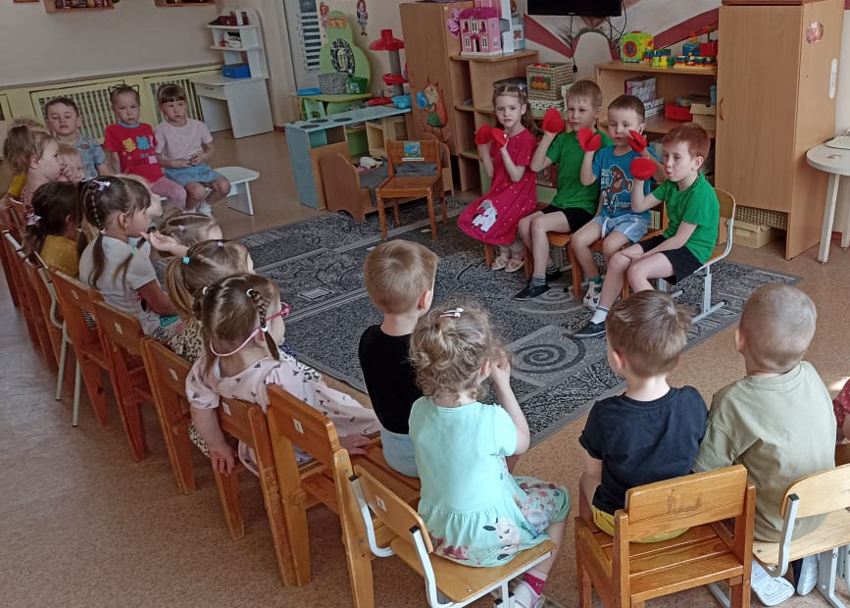
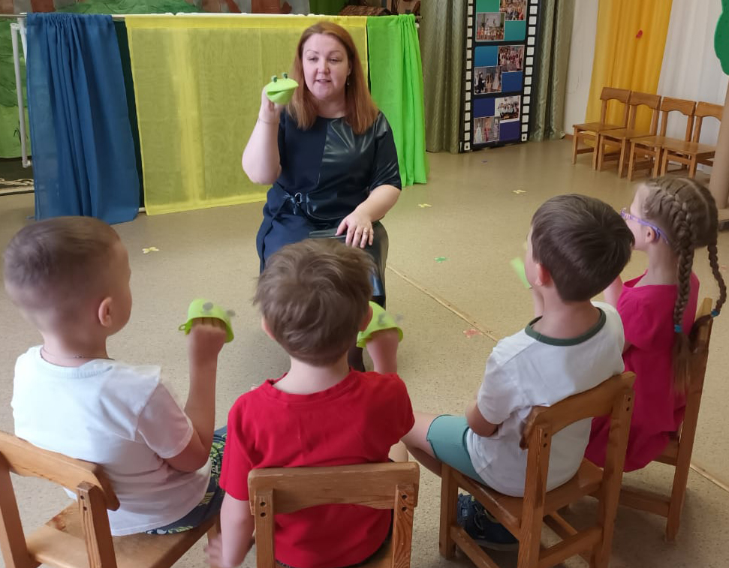

Slide 9
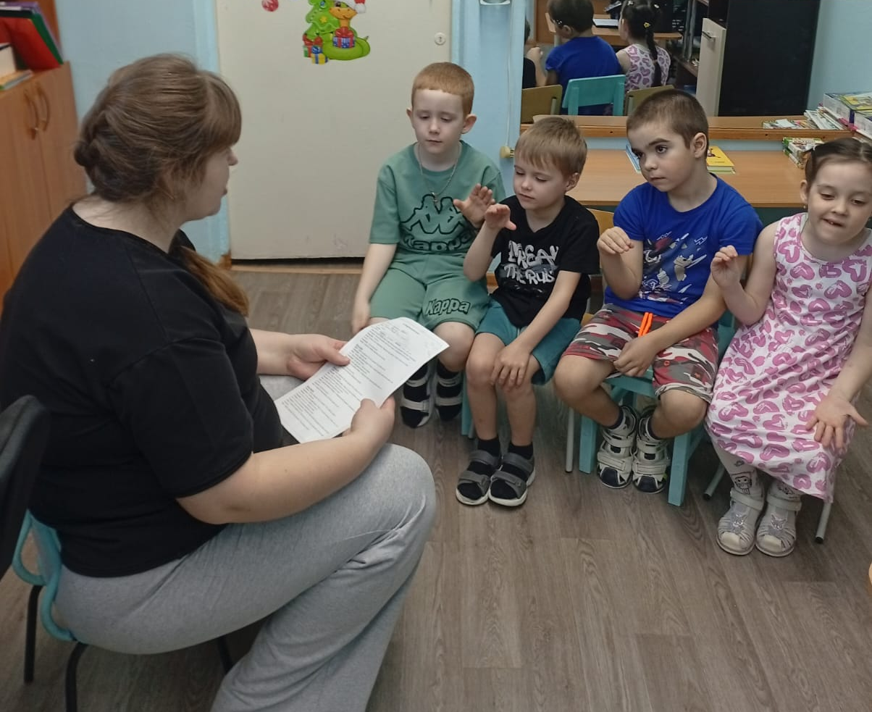
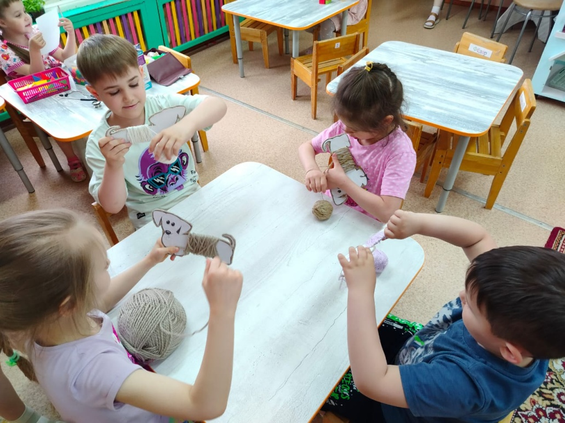

Slide 10
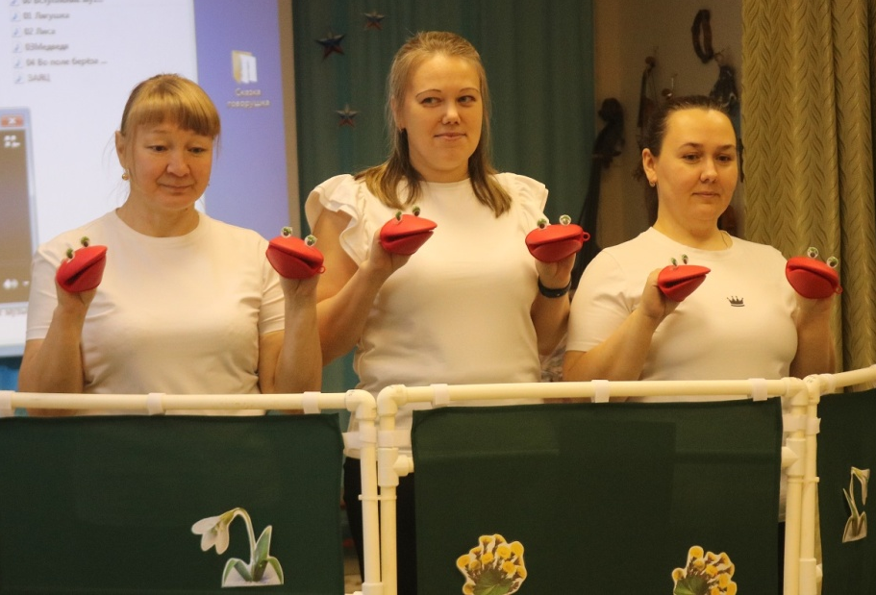
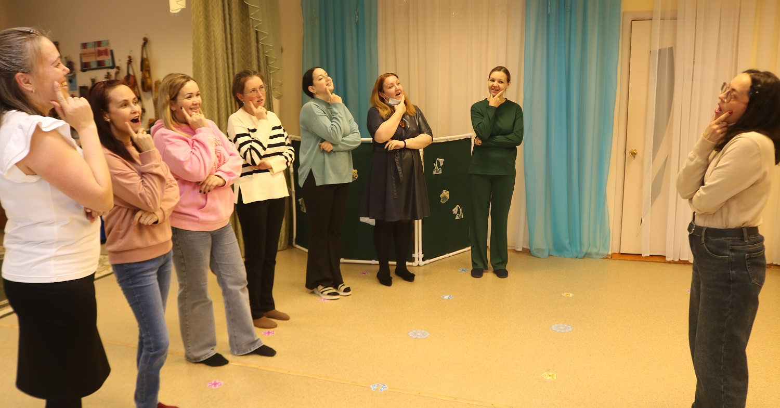

Slide 11
